Slide 1

Learning culture(s) in Norwegian agriculture
Култура (и) за обучение в норвежкото земеделие
Johan Barstad and Rhys Evans
April 6th 2021

Slide 2
Societal transformation and the agricultural sector.
Социалната трансформация и селскостопанския сектор.
Agriculture was dominated by many small, independent farmers, spread all over Norway
Brought kicking and screaming into the growing industrial society, to deliver:
  labour/manpower to propel the transition into industrialism
  food and other input to maintain the city-based industrial population
Селското стопанство е било доминирано от много малки, независими фермери, разпръснати в цяла Норвегия
Те бяха въведени в нарастващото индустриално общество и им беше дадена ролята да предоставят:
  труд / работна ръка за задвижване на прехода към индустриализъм
  храна и други суровини за поддържане на индустриалното население в града

Slide 3
Societal transformation and the agricultural sector.
Социалната трансформация и селскостопанския сектор.
From a subsistence-based to commercial, market-economy farming.
А long – and still ongoing – process
Called for a new approaches towards educating and supporting the agricultural communities
От продоволствено-базирано към търговско, пазарно земеделие.
Дълъг - и все още продължаващ – процес
Необходимост от нови подходи към образованието и подкрепата на земеделските общности

Slide 4
Today
Agriculture today has low share of population
  (1,5 % employed directly)
Production intensified.
  Bigger production today than in the 1940’s when 40% worked in agriculture.
Norway: Low self-sufficiency
  (less than 30 % of farmed produce)
We are aiming for strategies to increase production while retaining vibrant rural communities
Днес
Днес селското стопанство има нисък дял на заети от населението
  (1,5% пряко наети)
Производството се увеличава
  Днес производството е по-голямо, отколкото през 40-те години, когато 40% са работили в земеделието
Ниска самодостатъчност
  (В Норвегия по-малко от 30% от отглежданата продукция)
Ние се стремим към стратегии за увеличаване на производството, като същевременно запазваме живите селски общности

Slide 5
The University College for Green Development
Университетският колеж за зелено развитие
(Est. early 2000’s)
In the sustainable society, local farmers/communities skills must be actively used also when designing higher education
Alternative to traditional agricultural education
  Delivering bottom-up approaches to learning
  Valuing experiential learning, used actively
Our aim: ‘learn how to survive, thrive and grow based on what you, your skills and your community has and can put to use
“Education and Research With the Community”
В устойчивото общество уменията на местните фермери / общности трябва да се използват активно и при планирането на висше образование
Алтернатива на традиционното селскостопанско образование
Предоставяне на подходи отдолу нагоре към ученето
  Оценяване на практическото обучение, използвано активно
Цел: „научете се как да оцелявате, процъфтявате и растете въз основа на това, което вие, вашите умения и вашата общност имате и можете да използвате
„Образование и изследвания с общността“

Slide 6
Experiential learning
Учене чрез опит
Learning through doing, and Learning through using own experience, to
Confront and challenge formal, codified knowledge
Why?
Agriculture, like no other industrial sector, is linked to place and time
The land component links to villages and settlements
Becomes a prime tool for engaging with communities in developing and promoting their future livelihoods
Учене чрез правене и Учене чрез използване на собствен опит, с цел
Оспорване и противопоставяне на формални, кодифицирани знания
Защо?
Земеделието, както никой друг индустриален сектор, е свързано с място и време
Компонентът «Земя» се свързва със села и и населени места
Става основен инструмент за ангажиране с общностите в развитието и насърчаването на бъдещите им поминъци

Slide 7
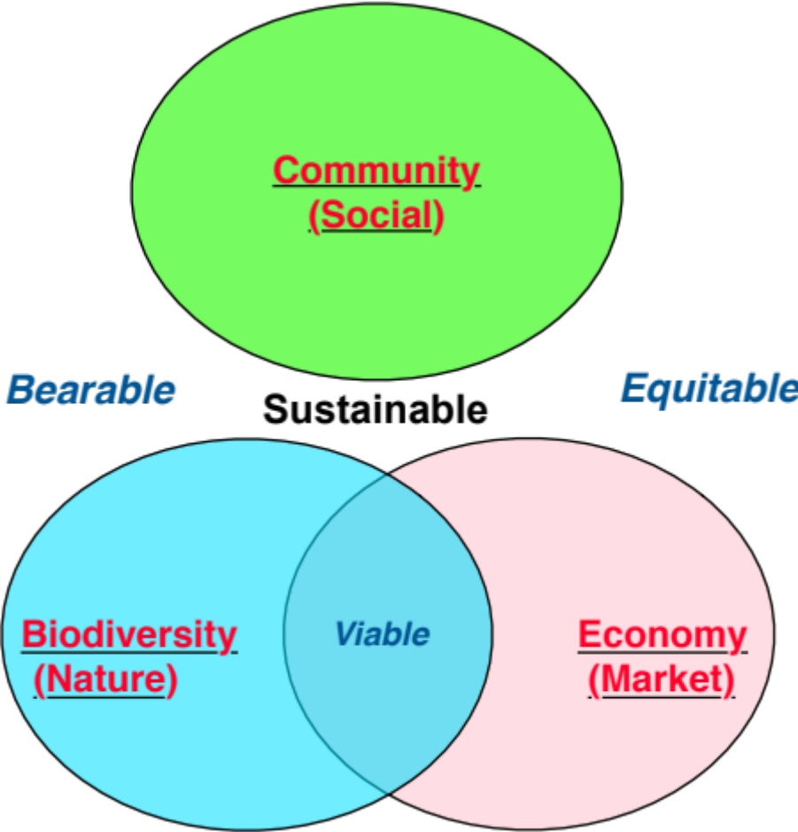
Agriculture today represents a growth-based society rather than the envisioned Sustainable Society
We may claim though, there is a trend towards production-based sustainability, excluding the societal dimension
Our challenge is to contribute, through actively cooperating with the farming communities, to ensure the societal dimension is retained, strengthened and evolved
Towards the Regenerative Society
Днес селското стопанство се представлява от общество, основано на растеж, а не от предвиденото устойчиво общество
  Можем обаче да твърдим, че има тенденция към устойчивост, основана на производството, с изключение на социалното измерение
  Нашето предизвикателство е да допринесем чрез активно сътрудничество със земеделските общности, за да гарантираме, че социалното измерение се запазва, укрепва и развива
  Към регенеративното общество

Slide 8
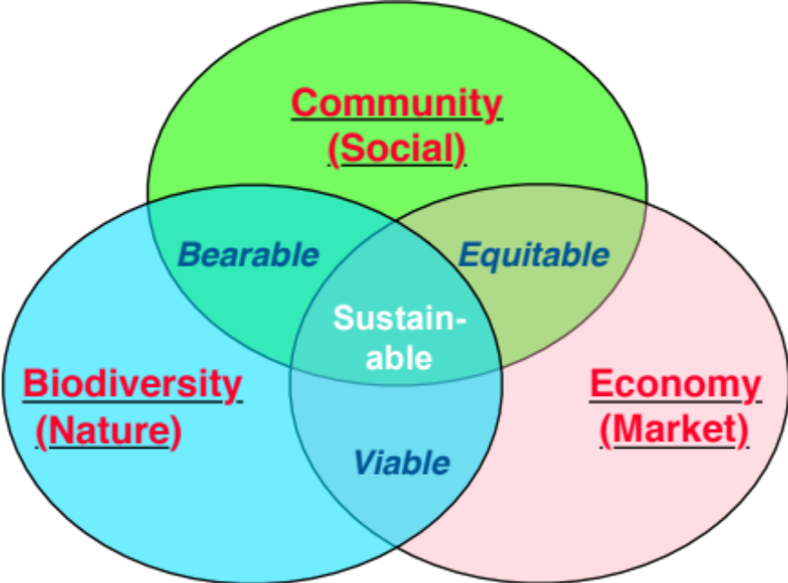
The Sustainable Society
Устойчивото общество
«Think Global – Act Local»
«Local» is where solutions
are found and implemented
«Local» will determine if we succeeed!

Slide 9
Involving Institutions and students
Включване на институции и студенти
The Students: In cooperation with the local farmers, the local communities -- the solving of local issues through collaboration at the local level.
  Demands for students to leave the Campus and engage actively with the communities
  Takes time to plan and implement,
  Takes social investment, as relations have to be built up
    between the students and the communities
    But - perhaps even more at the organisational levels.
Студентите: В сътрудничество с местните фермери, местните общности - решаване на местни проблеми чрез сътрудничество на местно ниво.
  Изисква студентите да напуснат кампуса и да се ангажират активно с общностите
  Отнема време за планиране и изпълнение,
  Изисква социални инвестиции, тъй като отношенията трябва да се изграждат
    между учениците и общностите
    но - може би дори повече - на организационно ниво.

Slide 10
The university :must also actively build and retain relationships
  Challenging - must be out there and expose yourselves to the real world of practice
  Time to plan and implement
The communities themselves
Used to receiving external experts, thus hard to adjust when the external expert says:
  ‘No, I am not the expert, you are the experts by being farmers here, so we mutually need to learn from and with each other’
Университетът: трябва активно да изгражда и поддържа връзки
Предизвикателство - трябва да сте там и да се изложите на реалния свят на практиката
Време за планиране и изпълнение
Самите общности
Свикнали да приемат външни експерти, поради което е трудно да се приспособи, когато външният експерт казва:
  „Не, аз не съм експертът, вие сте експертите, като сте фермери тук, така че ние взаимно трябва да се учим от и помежду си“

Slide 11
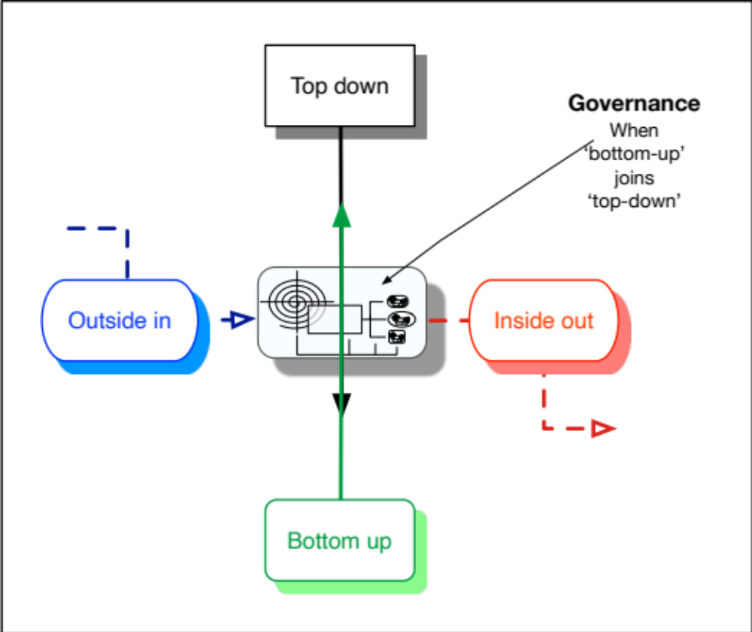
The governance Model
Модел на управление
Not replacing Top-down with Bottom-up
Rather to design interaction between
  Co-creation
  Co-production
  Active involvement
Не заменя подхода отгоре-надолу с подход отдолу- нагоре
По-скоро проектира взаимодействие между
  Съвместно създаване
  Копродукция
  Активно включване
Barstad 2012

Slide 12
Wider trends in Norwegian society and agriculture
По-широки тенденции в норвежкото общество и земеделие
Wider trends in society result in changing demand for farm products and services.
In Norway there are several key trends directly affecting farm activity
  Animal Welfare
  Climate-positive cultivation
  Increasing vegetarian and veganism
  Concerns about increasing self-sufficiency of food production
  По-широките тенденции в обществото водят до промяна в търсенето на селскостопански продукти и услуги.
  В Норвегия има няколко ключови тенденции, пряко засягащи земеделската дейност
  Хуманно отношение към животните
  Климатично-положителна култивация
  Увеличаване на вегетарианството и веганството
  Загриженост за увеличаване на самодостатъчността при производството на храни

Slide 13
These trends lead to new opportunities for farmers as they open new markets
New Market openings
- More local food
  - More diverse supply
  - More organic food
Most Norwegian farmers have little direct contact with customers due to the structure of the Norwegian market but increasingly, the demand from consumers is to know more about where their food comes from
Тези тенденции водят до нови възможности за фермерите, тъй като те отварят нови пазари
- Повече местна храна
- По-разнообразно предлагане
- Повече биологична храна
Повечето норвежки фермери имат малък пряк контакт с клиентите поради структурата на норвежкия пазар, но търсенето от страна на потребителите е насочено към това, да знаят повече за това откъде идва храната им

Slide 14
In response, more farmers are adding extra activities to their farm enterprise which function as a kind of multifunctionality, or pluriactivity. These include:
  Regenerative Grazing – claiming Carbon-positive value for their products
  The raising of native breed cattle – appealing to growing demand for traditional and natural products
  В отговор на това повече фермери добавят допълнителни дейности към своите земеделски предприятия, които функционират като вид многофункционалност или плуриактивност. Те включват:
  Регенеративна паша - претендираща положителна въглеродна стойност за техните продукти
  Отглеждането на традиционни местни породи говеда - привлекателно за нарастващото търсене на традиционни и естествени продукти

Slide 15
  Planting exotic plants – growing and selling products which are not provided by the mainstream food-chains and selling direct to consumers. i.e. pumpkins, tomatillos
  Robotic milking parlours – increasing productivity but also appealing to high animal welfare standards.
  Planting heritage plants – addressing the growing demand for home-grown and traditional products.
  Засаждане на екзотични растения - отглеждане и продажба на продукти, които не се предоставят от масовите хранителни вериги и се продават директно на потребителите. т.е. тикви, томатилос
  Роботизирани доилни зали - повишаване на производителността, но също така апелиращо към високите стандарти за хуманно отношение към животните.
  Засаждане на традиционни растения - справяне с нарастващото търсене на домашно отгледани и традиционни продукти.

Slide 16
All of this adds up to a significant factor in Norwegian agriculture – entrepreneurship which responds to changes in markets, changes in demand.
Few of these innovative initiatives are large in scale at this point. But they are often added on to existing industrial farming operations, offering small-but-valued additions to the farm economy
As time passes, some trends will become big and others pass. These farmers can respond to this by working these ways.
Всичко това допринася за значителен фактор в норвежкото земеделие - предприемачеството, което отговаря на промените на пазарите, промените в търсенето.
Към този момент малко от тези иновативни инициативи са мащабни. Но те често се добавят към съществуващите индустриални селскостопански операции, като предлагат малки, но ценни допълнения към фермерската икономика
С течение на времето някои тенденции ще станат големи, а други ще отминават. Тези фермери могат да отговорят на това, като работят по тези начини.

Slide 17
Regenerative Grazing
Регенеративна паша
Predominantly, Norway grows feed for animals.
This primarily takes the form of Poaceae, or grasses
Is fed to animals primarily as round bailed hay or haylage, or silage (siloed or clamped), or grazed.
This is due to:
  Climate
  Soils
  Landscape topography
Преобладаващо Норвегия отглежда фураж за животни.
Това е предимно под формата на Poaceae или треви
Храни се за животни предимно като купи сено или сенаж, или силаж (силен или затегнат) или паша.
Това се дължи на:
  Климат
  Почви
  Ландшафтна топография

Slide 18
Contemporary Grazing
Съвременна паша
Today, farming of fodder takes an intense machine complex for the making, drying, storing, transporting, and feeding of fodder.
The cultivation methods imply significant disturbances of soil, both in terms of injury to the life-web in the soil, and in soil compaction.
Further, the core model of intensive agricultural production of fodder (invented in the 1950s) involves the application of inexpensive petroleum-based inputs to the soil (fertilizer).
Днес отглеждането на фураж изисква наличието на интензивен производствен комплекс за производство, сушене, съхранение, транспортиране и доставка на фураж.
Методите на отглеждане предполагат значителни увреждания на почвата, както по отношение на нараняване на живата хранителна среда в почвата, така и при уплътняване на почвата.
В допълнение, основният модел на интензивно селскостопанско производство на фураж (изобретен през 50-те години) включва прилагането на евтини суровини на базата на нефт върху почвата (тор).

Slide 19
Contemporary Grazing
Съвременна паша
Unfortunately, there is no such thing as ‘cheap petroleum-based inputs’ anymore.
Further, the sophistication and high cost of equipment ties up large amounts of capital.
And finally, soils which lose their web of life (bacterial, fungi, etc.)
  No longer can transfer nutrient to plants effectively
  Become poor holders of water
  Produce a net negative carbon emissions balance
За съжаление, вече няма такова нещо като „евтини петролни суровини“.
Освен това, прецизността и високата цена на оборудването изискват голям капитал.
И накрая, почви, които губят своята хранителна среда(бактерии, гъбички и т.н.)
  Вече не могат ефективно да прехвърлят хранителни вещества към растенията
  Стават бедни притежатели на вода
  Създават нетен отрицателен баланс на въглеродните емисии

Slide 20
Regenerative Grazing
Регенеративна паша
Regenerative Grazing does away with hay-making equipment and plows!
A large herd of grazers is confined into a very small space (circa 20 sq meters) for a few days (3 – 5 days).
Herd is then moved to the next small space and rotated through the whole land parcel until they end up at the original one.
This continues all growing season
Bonus: the method contributes to extend growing season
Регенеративната паша премахва оборудването за производство на сено и плуговете!
Голямо стадо преживни животни е затворено в много малко пространство (около 20 кв. Метра) за няколко дни (3 - 5 дни).
След това стадото се премества в следващото малко пространство и се завърта през целия парцел, докато стигне до първоначалното място.
Това продължава през целия вегетационен период
Бонус: методът допринася за удължаване на вегетационния период

Slide 21
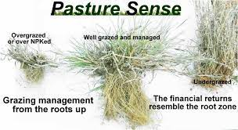
Regenerative Grazing
Регенеративна паша
The grazing animals disturb the surface of the soil
Their waste fertilizes and feeds the soil
They don’t have enough time to overgraze
The soil disturbance encourages new growth
The growth happens without disturbing
the roots – very important in perennial
grass species.
Преживните животни нарушават повърхността на почвата
Отпадъците им наторяват и хранят почвата
Те нямат достатъчно време за прекомерна паша
Нарушаването на почвата насърчава нов растеж
Растежът се случва без да се нарушават корените – много важно при многогодишните тревни видове.

Slide 22
Regenerative Grazing
Регенеративна паша
As a result
  Fodder species contain higher levels of nutrition
  Growth is extended throughout the year
  Soil structure is maintained or improved, resulting in better water retention
Като резултат
  Фуражните видове съдържат по-висока хранителна стойност
  Растежът се удължава през цялата година
  Структурата на почвата се поддържа или подобрява, което води до по-добро задържане на вода

Slide 23
Regenerative Grazing
Регенеративна паша
Opportunities:
Financial
  Lower capital requirements to get into the sector
  Potential for higher-value marketing due to Carbon-positive, outdoor-raised final products
Environmental
  Carbon-positive cultivation
  Improved soil biodiversity
  Producing near-nature landscapes
Local
  Devolvement – more decision-power at local levels
Възможности:
Финансов
  По-ниски капиталови изисквания за влизане в сектора
  Потенциал за маркетинг с по-висока стойност поради въглеродно-положителни крайни продукти, отглеждани на открито
Околна среда
  Въглеродно -положително отглеждане
  Подобрено биоразнообразие на почвата
  Създаване на природни пейзажи
Местен
  Деволюция - повече сила за вземане на решения на местно ниво

Slide 24
Raising Native Breed Cattle
Отглеждане на местна порода говеда
Several farmers have stopped raising imported specialized meat breeds of cattle.
This is because the breeds
  Require grain-feeding
  Require extensive housing
  Require expensive veterinary services
  Are large and thus eat a lot
In other words, they are expensive!
Няколко фермери спряха да отглеждат вносни специализирани месни породи говеда.
Това е така, защото породите
  Изискват хранене със зърно
  Изискват обширни помещения
  Изискват скъпи ветеринарни услуги
  Са големи и по този начин ядат много
С други думи, те са скъпи!

Slide 25
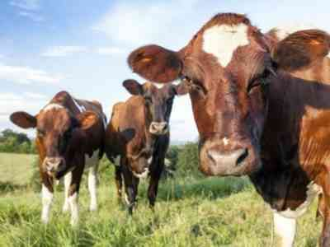
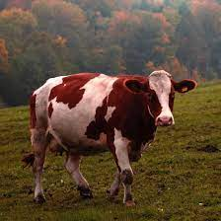
Raising Native Breed Cattle
Отглеждане на местна порода говеда
Instead they have replaced their herds with traditional native breeds
  i.e. in Scotland, replacing Charolais with Ayrshire Reds.
Вместо това те са заменили стадата си с традиционни местни породи
т.е.в Шотландия, заместват Charolais с Ayrshire Reds.

Slide 26
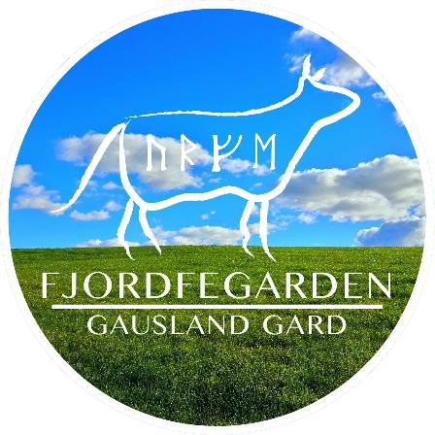
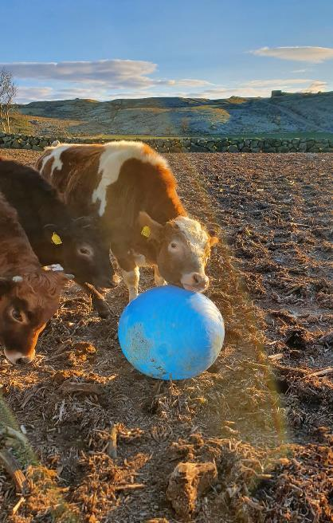
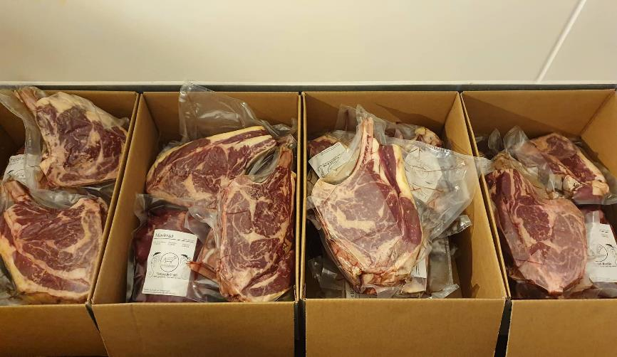
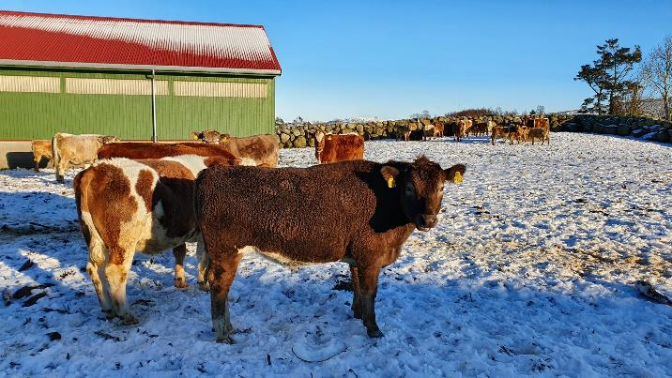
Raising Native Breed Cattle
Отглеждане на местна порода говеда
A former student of HGUt has done the same,
using the traditional breed Vestlandsk Fjordfe.
Бивш студент на HGUt направи същото,
използвайки традиционната порода Vestlandsk Fjordfe.

Slide 27
Raising Native Breed Cattle
Отглеждане на местна порода говеда
Native cattle
  Tend to be more robust, stay healthier
  More efficient at converting wild
  pasturage to protein
  Require less grain feeds
  Stay outside most of the year
The farming requires
  Less capital for buildings, haymaking, etc
  Cheaper inputs into production
  More extensive land
The product
  High animal welfare labelled
  Can charge a premium
  High quality
Местен добитък
Склонни да бъдат по-здрави, остават по-здрави
По-ефективно при преобразуване на диво пасище за протеини
Изискват по-малко зърнени храни
Стойте извън голяма част от годината
Земеделието изисква
По-малко капитал за сгради, сено и т.н.
По-евтини суровини в производството
По-обширна земя
Продуктът
Високо благосъстояние на животните с етикет
Може да начисли премия
Високо качество
Те произвеждат по-малък обем месо
Но печалбата е по-голяма на продаден килограм
They produce less volume of meat
But make more profit per kilogram sold

Slide 28
Robotic milking parlours
Роботизирани доилни зали
Improved animal welfare
Several governmental initiatives to promote high levels of animal welfare within the animal production industry.
Including regulations for pig-keeping, free range chickens, and rules regarding both indoor space and the requirement to be outdoors for cattle.
Simultanously, investing in new, high-welfare systems has presented the opportunity to prepare buildings and fields to match other green goals, such as better separation and reuse of manure, waste, etc.
Подобрено хуманно отношение към животните
Няколко правителствени инициативи за насърчаване на високи нива на хуманно отношение към животните в животновъдната индустрия.
Включително наредби за отглеждането на свине, пилета без отглеждане и правила относно вътрешното пространство и изискването да бъде на открито за говеда.
Едновременно с това инвестирането в нови системи за постигане на благосъстояние е предоставило възможност за подготовка на сгради и земи, които да отговарят на други зелени цели, като по-добро разделяне и повторна употреба на оборски тор, отпадъци и др

Slide 29
Robotic milking parlours
Роботизирани доилни зали
Recent innovations in the dairy sector are built around ever increasing herd sizes
In order to cope with the labour burden of milking large herds (150 +), farmers are encouraged to introduce milking robots
These robots clean the udder, attach the cups, extract the milk and detach and clean, without human assistance.
Последните иновации в млечния сектор са изградени около непрекъснато увеличаващи се размери стада
За да се справят с тежестта на труда при доене на големи стада (150+), фермерите се насърчават да представят доилни роботи
Тези роботи почистват вимето, прикрепват чашките, извличат млякото и се отделят и почистват, без човешка помощ.

Slide 30
Robotic milking parlours
Роботизирани доилни зали
Further, the cows wear radio-frequency ear tags and, with these, can trigger gates and the milking apparatus directly, and independently of human help.
  As a result, they can present themselves for milking when they want to.
Farmers have access to large digital datasets and analysis tools so they can monitor the herd, backing up their own on-the-ground monitoring
Освен това кравите носят радиочестотни ушни марки и с тях могат да задействат портите и доилния апарат директно и независимо от помощта на човека.
В резултат на това те могат да са готови за доене по всяко време
Земеделските производители имат достъп до големи цифрови масиви от данни и инструменти за анализ, за да могат да наблюдават стадото, подкрепяйки собствения си мониторинг на място

Slide 31
Robotic milking parlours
Роботизирани доилни зали
An argument is made, however, that this particular innovation improves animal welfare as the animals can present themselves when ready for milking
This fits well with the overall Norwegian discourse of high animal welfare in production, leading to high quality food.
Аргументира се обаче, че тази конкретна иновация подобрява хуманното отношение към животните, тъй като тя функционира, когато животните са готови за доене
Това се вписва добре в общия норвежки дискурс за високото хуманно отношение към животните в производството, което води до висококачествена храна.

Slide 32
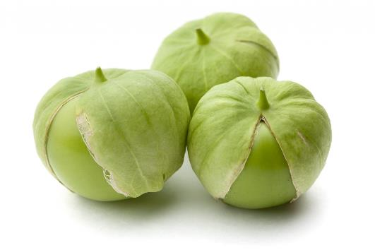
Planting exotic plants
Засаждане на екзотични растения
Norway – and the Jæren region in particular – has invested highly in greenhouse production.
These artificial environments can be used to produce more than the usual tomatoes, cucumbers and paprikas.
One example of this is a trial project to grow Mexican tomatillos in greenhouses.
Норвегия - и по-специално регионът Йерен - инвестира много в оранжерийно производство.
Тези изкуствени среди могат да се използват за производство на повече от обичайните домати, краставици и червени пиперки.
Един пример за това е пробен проект за отглеждане на мексикански доматчета в оранжерии.

Slide 33
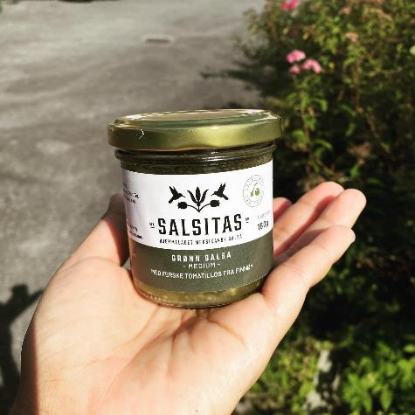
Planting exotic plants
Засаждане на екзотични растения
This was successful and the Mexican entrepreneur is now supporting commercial production of tomatillos through her creation of salsas which sell into the local market.
Her new company is called Salsitas and sells both produce and salsas based upon them into the local region.
Той беше успешен и сега мексиканският предприемач подкрепя търговското производство на томатилос чрез създаването на салси, които се продават на местния пазар.
Новата му компания се нарича Salsitas и продава както продукти, така и
салси, базирани на тях, в местния регион.

Slide 34
Growing heritage plants for new demands
Отглеждане на традиционни култури за нови изисквания
Norway was once much more self-sufficient in supplying its own food from the land.
The modern distribution system has intervened in this to the point where many food crops once regularly planted in Norway are no longer present.
In some cases, new markets offer new opportunities to re-instate those heritage plants, serving new, often ‘in-the-know’ markets or through alternative food-chains such as consumer-supported agriculture (CSA)
Някога Норвегия беше много по-самодостатъчна в доставките на собствени земеделски продукти.
Съвременната система за разпространение се намеси в това до точката, в която много хранителни култури, редовно засадени в Норвегия, вече не присъстват на пазара.
В някои случаи новите пазари предлагат нови възможности за възстановяване на тези наследствени култури, обслужващи нови, често познати пазари или чрез алтернативни хранителни вериги, като например подпомагано от потребителите земеделие (CSA)

Slide 35
Growing heritage plants for new market
Отглеждане на традиционни култури за нови пазари
Norway used to be self-sufficient in hops (beer & ale is to Norway what wine is to Bulgaria!)
  Modern consolidation in the beer industry led to domination of hops from China, USA and Germany.
    Fewer and fewer farmers grew hops, which were specialised to flourish in the northern climate
      Eventually, the heritage varieties began to disappear.
      Преди време Норвегия задоволяваше сама нуждата си от хмел (бирата и елът са за Норвегия това, което виното е за България!)
  Съвременната консолидация в бирената индустрия доведе до доминиране на вносен хмел от Китай, САЩ и Германия.
    Все по-малко фермери отглеждат хмел, който е специализиран за култивиране в северния климат
      В крайна сметка местните сортове започнаха да изчезват.

Slide 36
Growing heritage plants for new demands
Отглеждане на традиционни култури за нови изисквания
The self-brew beer market has grown rapidly and will reward Norwegian-produced products due to loyalty and patriotism.
With this potential market, new growing techniques using polytunnels or greenhouses are being developed to re-establish Norwegian hops in the market.
Пазарът на местно произведена бира се разраства бързо и ще възнагради произведените в Норвегия продукти поради лоялност и патриотизъм.
С този потенциален пазар се разработват нови техники за отглеждане с използване на политунели или оранжерии за възстановяване на норвежкия хмел на пазара.

Slide 37
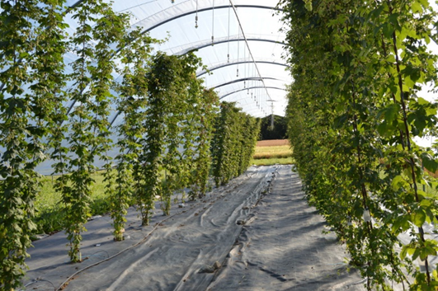
Growing heritage plants for new demands
Отглеждане на традиционни култури за нови изисквания
Examples of research and promotion:
Примери за изследвания и промоция:
Nå kan du dyrke norsk humle til ølet ditt (forskning.no) (Growing Hops -in English)
NIBIO: Brage: Humle (Humulus lupulus) En introduksjon til dyrkning av humle i Norge

Slide 38
Conclusions
Заключения
We have seen the context within which Norwegian agriculture has grown
We can see the ways in which a successful system depends upon two-way communication and the development of trust between the various parts of the system, including:
  Research
  Development
  Farmers unions
  Monopsonies
  Farmers themselves
  The State
Видяхме контекста, в който норвежкото земеделие е нараснало
Можем да видим начините, по които една успешна система зависи от двупосочната комуникация и развитието на доверие между различните части на системата, включително:
  Изследвания
  Развитие
  Земеделски синдикати
  Монопсонии
  Самите фермери
  Държавата

Slide 39
Conclusions
Заключения
Just as Norwegian farmers have changed in the past, so too they are changing in response to the challenges and opportunities of this 21st Century World.
Точно както норвежките фермери са се променили в миналото, така и те се променят в отговор на предизвикателствата и възможностите на този свят на 21-ви век.

Slide 40
Whether in response to top-down imposed regulation (i.e. water quality, wildlife protection, etc.), or in response to growing consumer demands for food based upon high quality environmental stewardship and high quality animal welfare, Norwegian farmers are responding to the challenges with, as we have seen, new experiments, some of which will catch hold, and others perhaps fade away
Независимо дали в отговор на наложеното регулиране отгоре надолу (т.е. качеството на водата, опазването на дивата природа и др.), или в отговор на нарастващите изисквания на потребителите за храна, основано на висококачествено управление на околната среда и висококачествено хуманно отношение към животните, норвежките фермери отговарят на предизвикателствата с, както видяхме, нови експерименти, някои от които ще се задържат, а други може би ще изчезнат

Slide 41
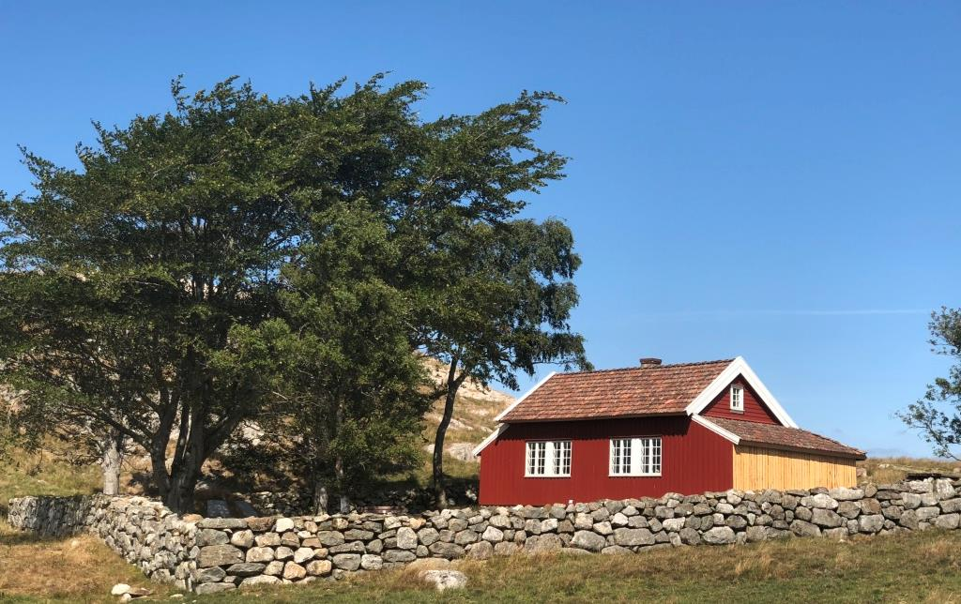
Tusen takk for oss!
(Благодарим Ви)

